Slide 1
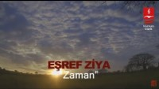
https://www.youtube.com/watch?v=26WPiZpAxto

Slide 2
Ahiret Alemi

Slide 3
Neler öğreneceğiz?
Ahiret hayatının aşamalarını ayet ve hadislerle temellendirir.

Slide 4
Haşir ve Mahşer

Slide 5
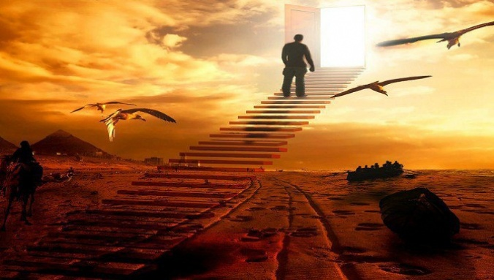
Haşir
Toplanma ve bir araya gelme
Bütün canlıların öbür dünyada yeniden diriltilerek mahşer denilen yerde, dünyadaki yaptıklarının ve yapmadıklarının hesabını vermek üzere bir araya gelmeleri, getirilmeleri.

Slide 6
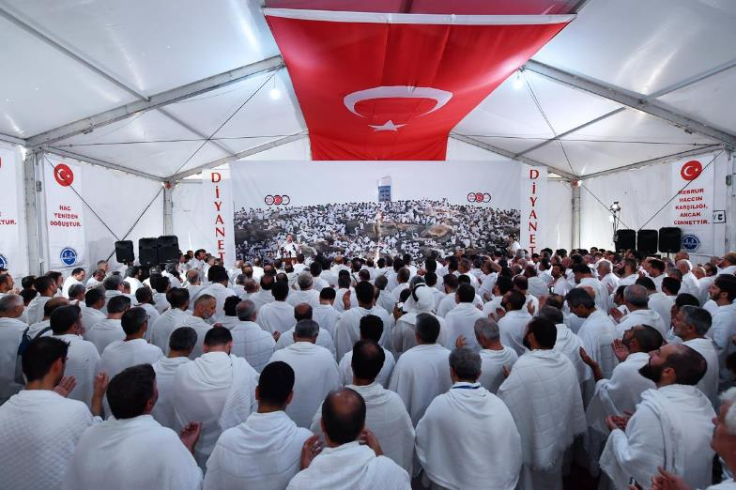
Mahşer
İnsanların ikinci dirilişte toplanacakları yerin adı.
Mahşeri kalabalık…
Sanki mahşer yerini andırıyor…

Slide 7
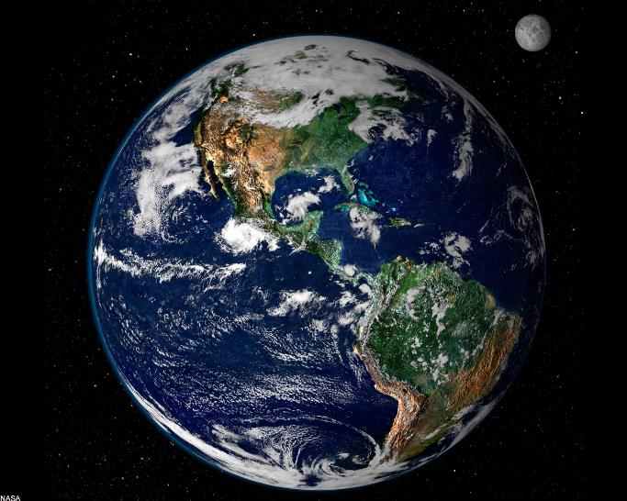
وَيَوْمَ نُسَيِّرُ الْجِبَالَ وَتَرَى الْاَرْضَ بَارِزَةًۙ وَحَشَرْنَاهُمْ فَلَمْ نُغَادِرْ مِنْهُمْ اَحَداًۚ ﴿٤٧﴾
(Düşün) o günü ki, dağları yerinden götürürüz ve yeryüzünün çırılçıplak olduğunu görürsün. Hiçbirini bırakmaksızın onları (tüm ölüleri) mahşerde toplamış olacağız. (Kehf, 47)

Slide 8
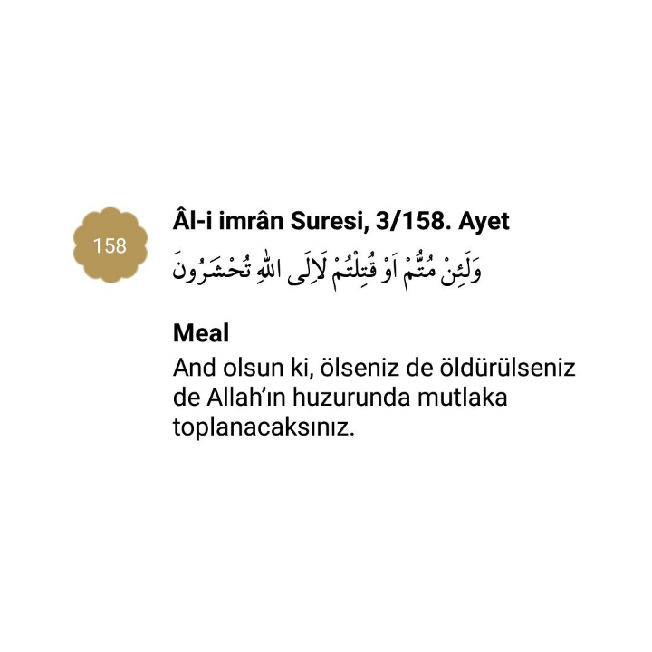

Slide 9
وَاِنَّ رَبَّكَ هُوَ يَحْشُرُهُمْۜ اِنَّهُ حَك۪يمٌ عَل۪يمٌ۟ ﴿٢٥﴾
Şüphesiz senin Rabbin onları diriltip bir araya getirecektir. Şüphesiz O, hüküm ve hikmet sahibidir, hakkıyla bilendir. (Hicr, 25)

Slide 10
Yeniden diriliş Allah için çok kolaydır. Diğer bir ifade ile Allah için zorluk yoktur.
Şüphesiz biz diriltir ve öldürürüz. Dönüş de ancak bizedir. O gün yer yarılır, onların üzerinden süratle yarılıp açılır. Bu, bize göre kolay olan bir haşirdir. (Kâf, 43-44)
اِنَّا نَحْنُ نُحْـي۪ وَنُم۪يتُ وَاِلَيْنَا الْمَص۪يرُۙ ﴿٤٣﴾ يَوْمَ تَشَقَّقُ الْاَرْضُ عَنْهُمْ سِرَاعاًۜ ذٰلِكَ حَشْرٌ عَلَيْنَا يَس۪يرٌ ﴿٤٤﴾

Slide 11
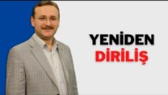
https://www.youtube.com/watch?v=bfq8x8ZC9SM

Slide 12
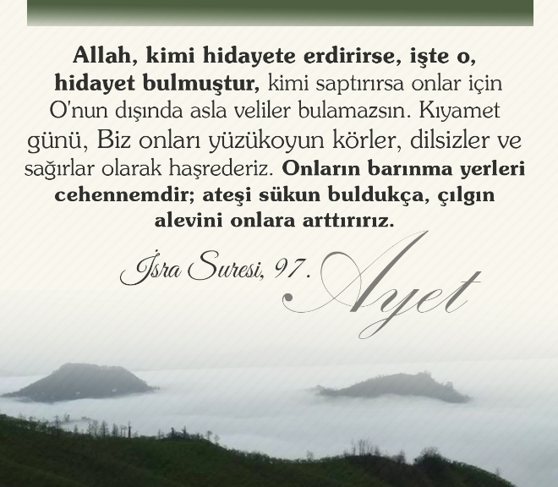
Dünya hayatında ilahi vahiyden yüz çeviren, peygamberleri yalanlayan inkarcıların durumu/dirilişi…

Slide 13
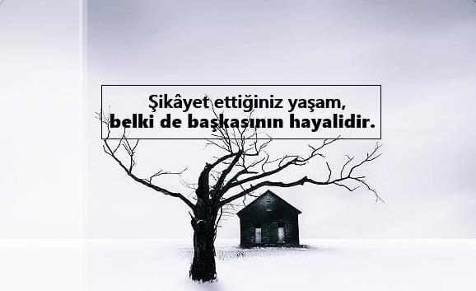
Haşir gününde kolay hesap verebilmek için dünyada güzel bir hayat yaşanmalıdır. İmanlı, ihlaslı, Allah’a kul, peygamberine tabi bir kulluk gereklidir.

Slide 14
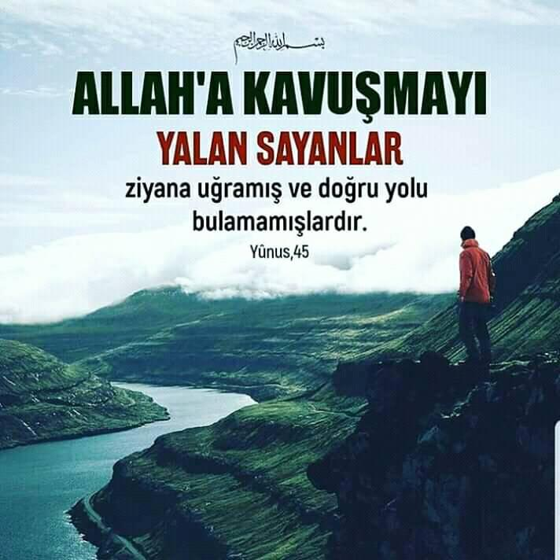
Haşir ve mahşeri inkar edenler…

Slide 15
Mahşer oldukça zor bir aşamadır. Hele de günahkarlar ve münkirler için…
O günde Sûr'a üflenir ve biz o zaman günahkârları, gözleri (korkudan) gömgök bir halde mahşerde toplarız. (Tâhâ, 102)
يَوْمَ يُنْفَخُ فِي الصُّورِ وَنَحْشُرُ الْمُجْرِم۪ينَ يَوْمَئِذٍ زُرْقاًۚ ﴿١٠٢﴾

Slide 16
Öyle ise, Rabbine andolsun ki, muhakkak surette onları şeytanlarla birlikte mahşerde toplayacağız; sonra onları diz üstü çökmüş vaziyette cehennemin çevresinde hazır bulunduracağız. (Meryem, 68)
فَوَرَبِّكَ لَنَحْشُرَنَّهُمْ وَالشَّيَاط۪ينَ ثُمَّ لَنُحْضِرَنَّهُمْ حَوْلَ جَهَنَّمَ جِثِياًّۚ ﴿٦٨﴾

Slide 17
Sûr'a üfürüldüğü gün, -Allah'ın diledikleri müstesna-, göklerde ve yerde bulunanlar hep dehşete kapılır. Hepsi boyunları bükük olarak O'na gelirler. (Neml, 87)
وَيَوْمَ يُنْفَخُ فِي الصُّورِ فَفَزِعَ مَنْ فِي السَّمٰوَاتِ وَمَنْ فِي الْاَرْضِ اِلَّا مَنْ شَٓاءَ اللّٰهُۜ وَكُلٌّ اَتَوْهُ دَاخِر۪ينَ ﴿٨٧﴾

Slide 18
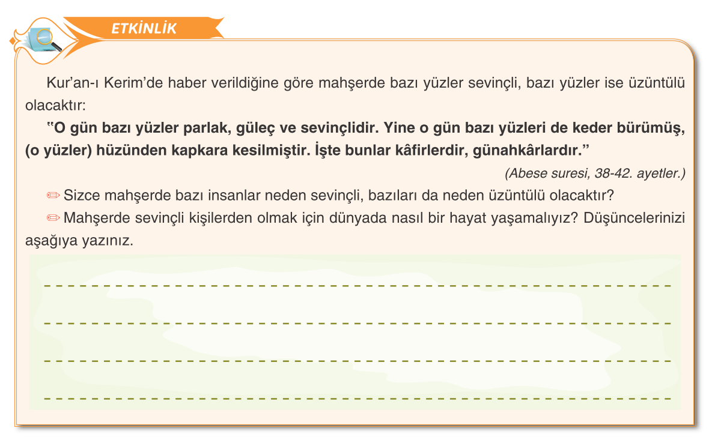

Slide 19
Resulullah aleyhissalatu vesselam buyurdular ki:
Kıyamet günü insanlar beyaz, bembeyaz, has unun çöreği gibi bir yerde toplanacaklar. Orada hiç kimsenin bir işareti (evi, bağı vs.) olmayacak.
Buhari, Rikak 44; Muslim, Munafikun 28, (2790).

Slide 20
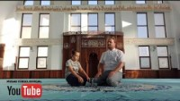
https://www.youtube.com/watch?v=Bsu-C_pEWCs

Slide 21
Hesap

Slide 22
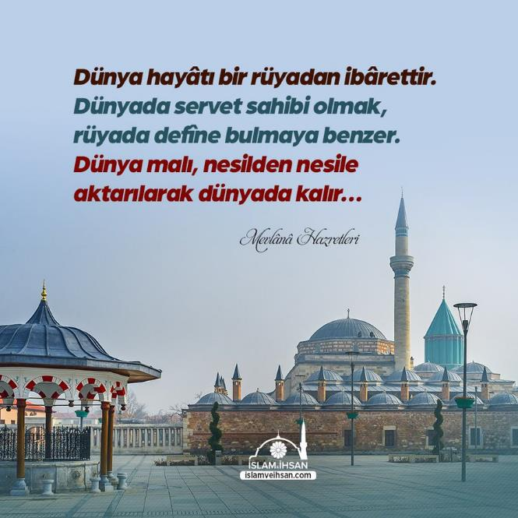
Hesap
Mahşer meydanında toplanan insanlar dünyada yaptıklarından ve yapmadıklarından hesaba çekilecekler.

Slide 23
Elbette kendilerine peygamber gönderilen kimseleri de, gönderilen peygamberleri de mutlaka sorguya çekeceğiz! (A’râf, 6)
فَلَنَسْـَٔلَنَّ الَّذ۪ينَ اُرْسِلَ اِلَيْهِمْ وَلَنَسْـَٔلَنَّ الْمُرْسَل۪ينَۙ ﴿٦﴾

Slide 24
Herkese amel defteri verilecek…
Kitap ortaya konmuştur: Suçluların, onda yazılı olanlardan korkmuş olduklarını görürsün. «Vay halimize! derler, bu nasıl kitapmış! Küçük büyük hiçbir şey bırakmaksızın (yaptıklarımızın) hepsini sayıp dökmüş!» Böylece yaptıklarını karşılarında bulmuşlardır. Senin Rabbin hiç kimseye zulmetmez. (Kehf, 49)

Slide 25
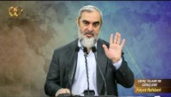
https://www.youtube.com/watch?v=1d5Z2uEQyqo

Slide 26
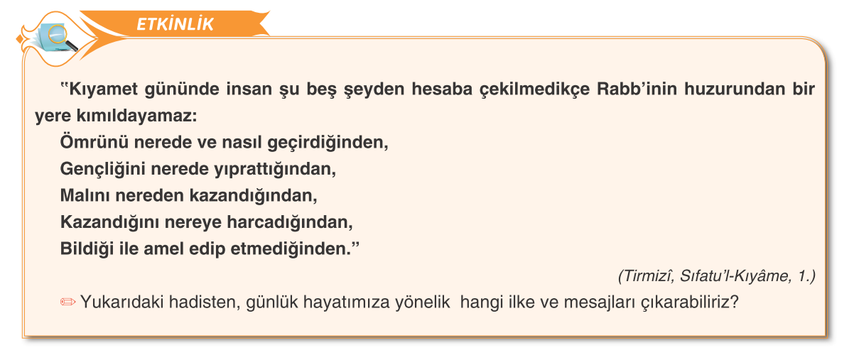

Slide 27
Amel defteri sağdan verilenlere ne mutlu…
Kitabı sağ tarafından verilen: Alın, kitabımı okuyun; doğrusu ben, hesabımla karşılaşacağımı zaten biliyordum, der. Artık o, meyveleri sarkmış yüce bir cennette hoşnut kalacağı bir hayat içindedir. (Hâkka, 19-23)
فَاَمَّا مَنْ اُو۫تِيَ كِتَابَهُ بِيَم۪ينِه۪ فَيَقُولُ هَٓاؤُ۬مُ اقْرَؤُ۫ا كِتَابِيَهْۚ ﴿١٩﴾ اِنّ۪ي ظَنَنْتُ اَنّ۪ي مُلَاقٍ حِسَابِيَهْۚ ﴿٢٠﴾ فَهُوَ ف۪ي ع۪يشَةٍ رَاضِيَةٍۙ ﴿٢١﴾ ف۪ي جَنَّةٍ عَالِيَةٍۙ ﴿٢٢﴾ قُطُوفُهَا دَانِيَةٌ ﴿٢٣﴾

Slide 28
Amel defteri soldan verilenlerin vay haline…
Kitabı sol tarafından verilene gelince, o: Keşke, der, bana kitabım verilmeseydi de, hesabımın ne olduğunu bilmeseydim! Keşke onunla (ölümümle) her iş olup bitseydi! Malım bana hiç fayda sağlamadı; Saltanatım da benden (koptu), yok olup gitti. (Hâkka, 25-29)
وَاَمَّا مَنْ اُو۫تِيَ كِتَابَهُ بِشِمَالِه۪ فَيَقُولُ يَا لَيْتَن۪ي لَمْ اُو۫تَ كِتَابِيَهْۚ ﴿٢٥﴾ وَلَمْ اَدْرِ مَا حِسَابِيَهْۚ ﴿٢٦﴾ يَا لَيْتَهَا كَانَتِ الْقَاضِيَةَۚ ﴿٢٧﴾ مَٓا اَغْنٰى عَنّ۪ي مَالِيَهْۚ ﴿٢٨﴾ هَلَكَ عَنّ۪ي سُلْطَانِيَهْۚ ﴿٢٩﴾

Slide 29
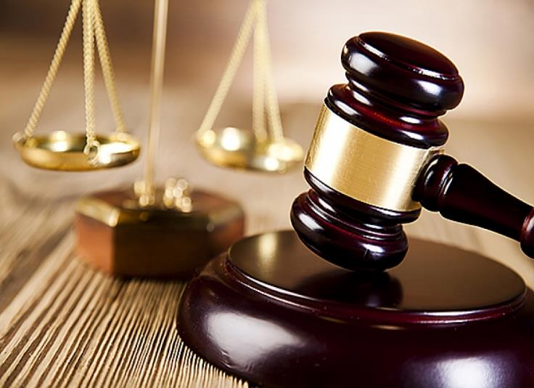
Mizan
Mahşer gününde mizan kurulacaktır.
Ölçü aleti, tartı, terazi anmalarına gelir.
Ahirette insanların günah ve sevaplarının, iyilik ve kötülüklerinin tartılacağı manevi terazi.

Slide 30
O gün amellerin tartılması da haktır. Kimlerin sevabı ağır basarsa işte onlar kurtuluşa erenlerdir. Ama kimlerin sevabı da hafif gelirse işte onlar âyetlerimize haksızlık etmiş olmaları sebebiyle kendilerini ziyana sokanlardır. (A’râf, 8-9)
وَالْوَزْنُ يَوْمَئِذٍۨ الْحَقُّۚ فَمَنْ ثَقُلَتْ مَوَاز۪ينُهُ فَاُو۬لٰٓئِكَ هُمُ الْمُفْلِحُونَ ﴿٨﴾ وَمَنْ خَفَّتْ مَوَاز۪ينُهُ فَاُو۬لٰٓئِكَ الَّذ۪ينَ خَسِرُٓوا اَنْفُسَهُمْ بِمَا كَانُوا بِاٰيَاتِنَا يَظْلِمُونَ ﴿٩﴾

Slide 31
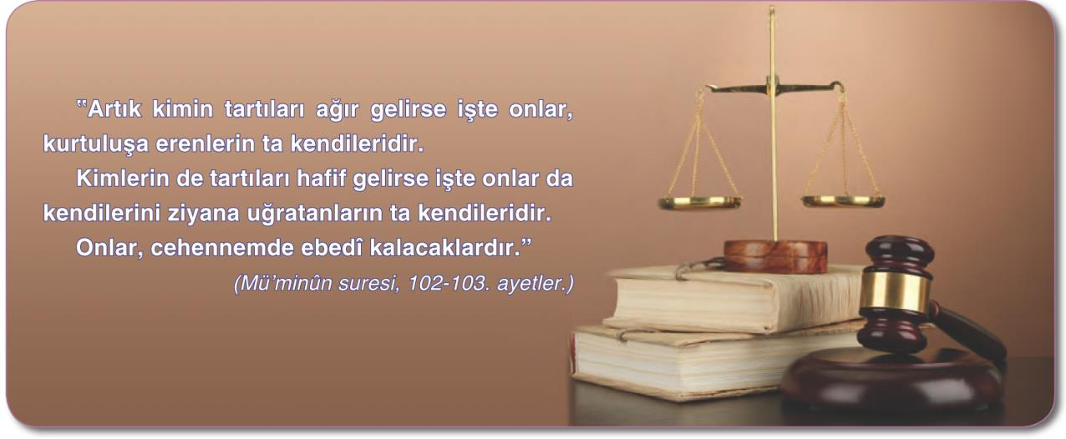

Slide 32
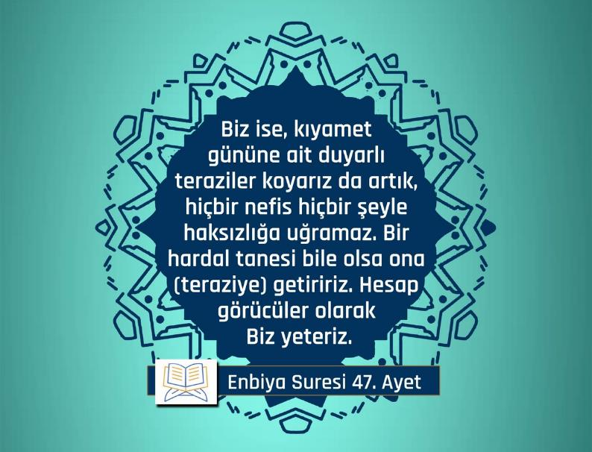
Mutlak adaletin gerçekleşeceği gün…

Slide 33
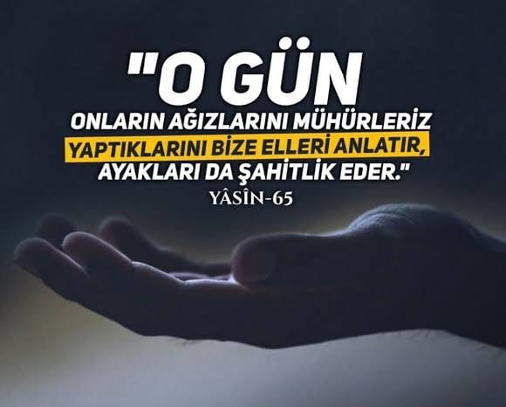
O günde enteresan şahitler olacak…

Slide 34
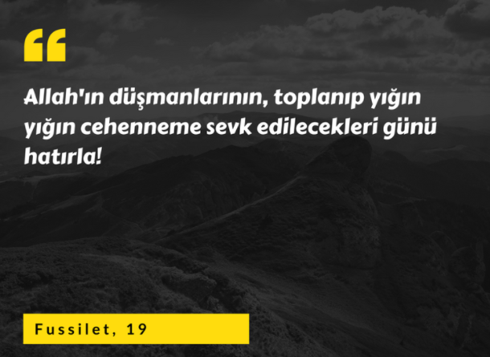
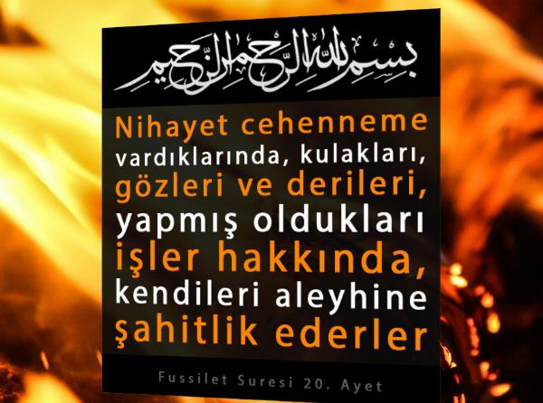

Slide 35
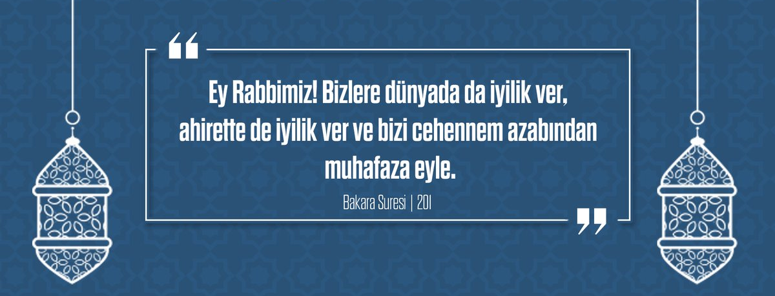

Slide 36
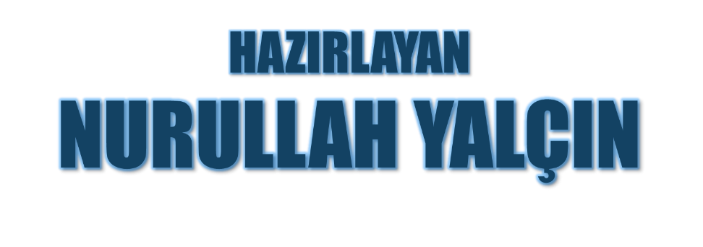
20.08.2021
Kırıkkale/Bahşılı

